Slide 1
Regional utveckling
Ett av regionens kärnuppdrag
Christer Alzén, förvaltningsdirektör

Slide 2
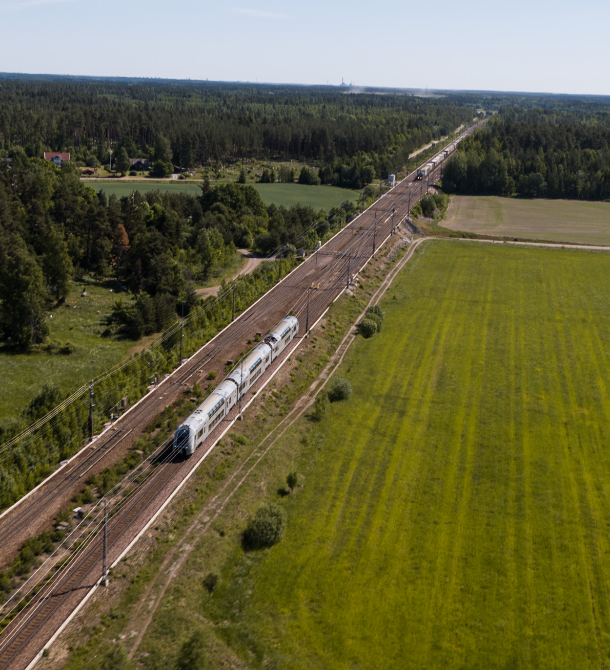
Regionala utvecklings-förvaltningen
Regional utvecklingsnämnd
130 medarbetare
Medel: - egna - staten - EU
Delägande/inflytande i organisationer

Slide 3
Regionens intäktsbudget 2026 – 13,8 miljarder kronor
Finansiella intäkter 1 %
Verksamhetens intäkter 17 %
Skatter 61 %
Generella statsbidrag 21 %
Notes:
Men vi ska komma ihåg att det är inte lite pengar regionen har till sitt förfogande. För 2026 budgeterar vi hela 13, 8 mdkr
Vid sidan av skatten är statliga bidrag och regional utjämning den största inkomstkällan
För 2026 13,8 mdkr där skatteintäkterna står för drygt 60 % (nästan 8,5 mdkr) och generella statsbidrag och utjämning utgör drygt 20% (nästan 3 mdkr)
Hur mycket är 13,8 mdkr
13,8 mdkr =13 800 miljoner
Lika mycket som om alla just nu levande människor i hela världen skulle ge region västmanland 1 kr 68 öre att bedriva verksamhet för i ett år
Ekonomi är alltså en sak som vi behöver ta hänsyn till en annan är medarbetarperspektivet och kompetensförsörjningen . Eller hur annika-> ANNIKA
Prognosen för året -365 och enligt kommunallagen behöver det återställas inom 3 år

Slide 4

Regionens uppdrag
Strategi – gemensam målbild
Hålla ihop genomförandet
Följa upp utvecklingen
Vissa specifika uppgifter
Notes:
Förordningen ger ett mandat – men inte att bestämma över andra

Slide 5
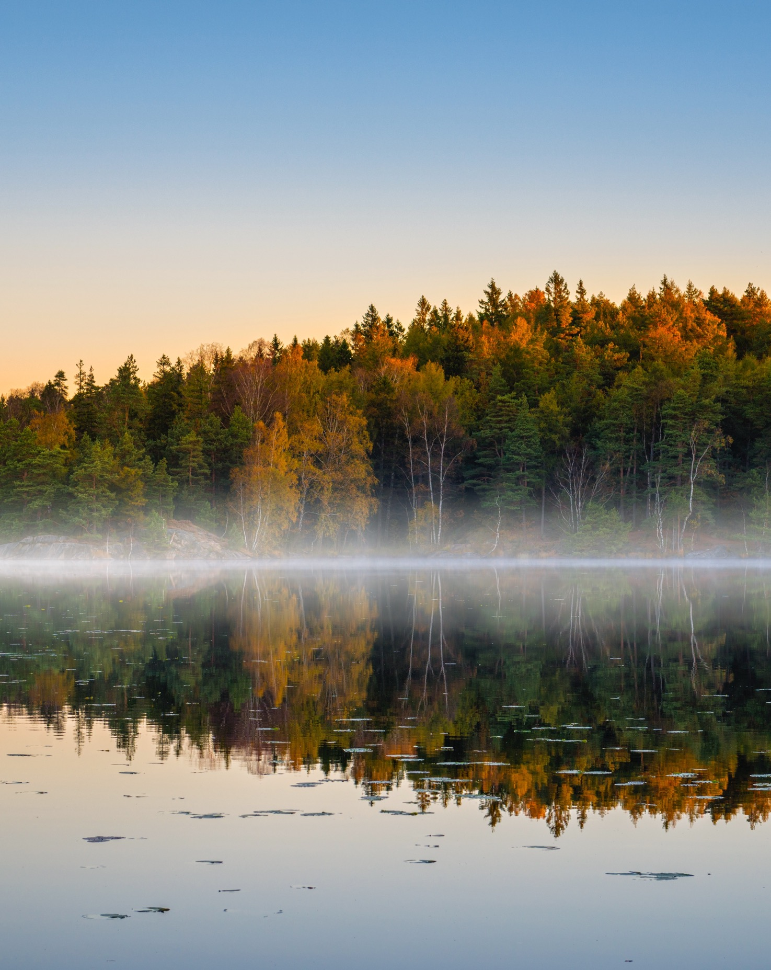
Verksamheter
Näringsliv och kompetensförsörjning
Samhällsutveckling
Folkhälsa
Kultur och ideell sektor
Tärna Folkhögskola
Välfärd

Slide 6
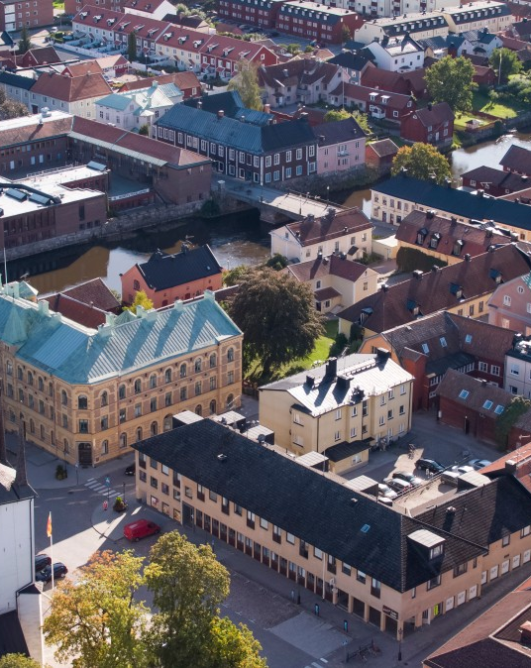
Strukturer för samarbete
Strategisk Regional Beredning
Politiska samverkansgrupper
Regionala ledningsgruppen
Nätverk – näringslivschefer, socialchefer, skolchefer, m.fl
Nätverk organisationer i länet
Nätverk andra regioner

Slide 7
Tillsammans för ett livskraftigt Västmanland
Västmanlands regionala utvecklingsstrategi
Det behövs en gemensam riktning för hur det ska bli bättre för alla som lever och verkar här.
Ett sätt att samla goda krafter och jobba tillsammans mot mål som leder till ett välmående, tillgängligt, nyskapande och hållbart län.

Slide 8



Ett livskraftigt Västmanland
Västmanlands regionala utvecklingsstrategi
Ett välmående
Västmanland
Ett tillgängligt
Västmanland
Ett nyskapande
Västmanland
En god och jämlik hälsa
Upplevd hälsa bland barn och vuxna
Andel av befolkningen med gott psykiskt välbefinnande
Alla barn ska få en bra start i livet
Andelen barn i hushåll med låg inkomststandard
Resultat, grundskolan och gymnasiet
Ökad livskvalitet och förbättrade livsmiljöer
Upplevd trygghet bland barn och vuxna
Segregation, Segregationsbarometern
Ökad möjlighet att bo och leva i hela länet
Tillgång till snabbt bredband
Kollektivtrafikens marknadsandelar
God tillgång till samhällsservice och tjänster
Tillgänglighet till hälso- och sjukvården
Tillgängligheten till samhällsservice
Säkerställda viktiga samhällsfunktioner
Kostnad för totalförsvar och samhällsskydd
Utsläpp av växthusgaser
Stärkt näringsliv, konkurrenskraft och produktivitet
Ekonomisk utveckling (BRP)
Företagsklimat
Ökad forskning, innovation och förnyelse
Nyinvesteringar i FoU
Nyföretagande, antal nya företag och överlevnad efter 3 år
Tryggad kompetens- försörjning och möjlighet till livslångt lärande
Antal och andel sysselsatta
Arbetsgivares möjlighet att hitta rätt kompetens vid nyrekryteringar

Slide 9
Kompetensförsörjning: ”Arbetsgivare i Västmanland behöver stärka sin förmåga att arbeta med strategisk kompetensförsörjning”
Ett nyskapande Västmanland

Slide 10
Strategisk kompetensförsörjning
Prognoser och analyser
Uppdrag till Almi att stödja mindre företag
Projekt inom näringsliv och offentlig sektor - Industri - Besöksnäring - Regionen, AI-utbildning
Validering av kunskaper

Slide 11
Investeringar och etablering: ”För att attrahera nya investeringar är samarbete mellan kommuner, näringsliv och myndigheter centralt” ”…också nödvändigt att bredda näringslivet”
Ett nyskapande Västmanland

Slide 12
Projekt Investerings- och etableringsfrämjande
Kort sikt: - Kunna hantera förfrågningar - Tydliggöra värdeerbjudande - Markberedskap - Förslag organisering
Lång sikt: - Fler investeringar - Fler etableringar - Attrahera rätt företag
Notes:
Förutsättningar att hantera förfrågningar:
Kunskapshöjande insatser
Stärkt samarbete inom kommunen, med varandra och med regionala och nationella aktörer
Erfarenhetsutbyte
Tydliggöra och stärka värdeerbjudandet – vilka fördelar finns att etablera/investera just här? Hur kan dessa styrkor stärkas ännu mer?
Strategiskt arbete för att attrahera rätt etableringar, investeringar och kompetenser.

Slide 13
”Mälarbanan behöver byggas ut med fyrspårskapacitet mellan Västerås och Stockholm” ”En snabbare förbindelse mellan Oslo och Stockholm skulle gynna både lokal och regional utveckling samt stärka beredskap och försvarsförmåga”
Ett tillgängligt Västmanland

